Slide 1
ALGEBRA
8-sinf
Mavzu: Viyet teoremasi.
Kvadrat uchhad. Kvadrat uchhadni chiziqli ko‘paytuvchilarga ajratish

Slide 2
Keltirilgan kvadrat tenglama
х² + px + q = 0 ko‘rinishidagi kvadrat tenglama
keltirilgan kvadrat tenglama deyiladi
х² + 14x + 24 = 0.
Har qanday aх² + bx + c = 0 kvadrat tenglamani uning ikkala qismini a≠0 ga bo‘lib, х² + px + q = 0 ko‘rinishiga keltirish mumkin.
5х² + 3x - 2 = 0 х² + 0,6x – 0,4 = 0.

Slide 3
Keltirilgan kvadrat tenglama
х² + px + q = 0
tenglamaning ildizlarini topish fofmulasi:
х² - x - 6 = 0.
p = -1, q = -6

Slide 4
Viyet teoremasi
Teorema. Agar х₁ va х₂ lar х² + px + q = 0
tenglamaning ildizlari bo‘lsa, u holda
х₁ + х₂ = -р
х₁ ∙ х₂ = q
formula o‘rinli.
х₁ = -1; х₂ = 3 tenglama ildizlari bo‘lsa, kvadrat tenglama tuzing:
р = -2, q = -3.
х₁ + х₂ = -1 + 3 = 2 = -р,
х₁ ∙ х₂ = -1 ∙ 3 = q.
х² - 2x - 3 = 0.

Slide 5
Tanlash usuli bilan tenglamaning ildizlarini toping.
382 - topshiriq
x² – 7x + 12 = 0
х₁ + х₂ = -р
х₁ ∙ х₂ = q
p = -7, q = 12
4 + 3 = 7
4 ⋅ 3 = 12
х₁ + х₂ = 7
х₁ ∙ х₂ = 12
Javob: х₁ = 4, х₂ = 3

Slide 6
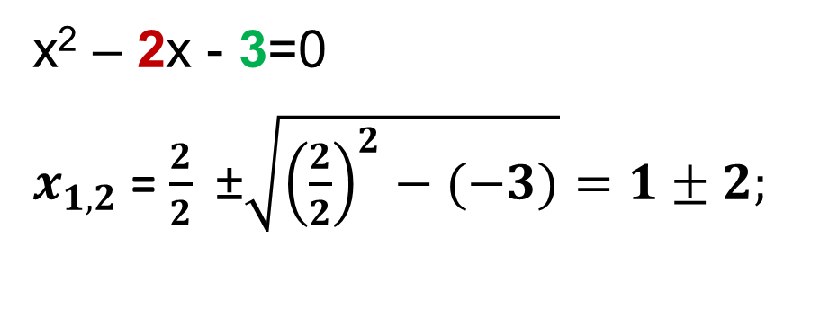
Tanlash yo‘li bilan tenglamaning ildizlarini toping:
Keltirilgan kvadrat tenglama | X₁ | X₂ | X₁ + X₂ _{-p} | X₁ ∙ X₂ _{q}
x² – 2x - 3=0
x² + 5x - 6 = 0
х² - x - 12 = 0
3
-1
2
-3
-6
1
-5
-6
1
4
-3
1
-12
x² – 2x - 3=0
$x_{1,2}$ = $\frac{2}{2}$±$\sqrt{{\left(\frac{2}{2}\right)}^{2}−(−3)}=1±2;$
X₁= 3, X₂= -1

Slide 7
Viyet teoremasiga teskari teorema
Teorema. Agar p, q, х₁ va х₂ sonlar uchun
х₁ + х₂ = -р
х₁ ∙ х₂ = q
munosabatlar bajarilsa, u holda х₁ va х₂ sonlar
х² + px + q = 0 tenglamaning ildizlari bo‘ladi.
х² + px + q = х² - (х₁ + х₂ )x + х₁ ∙ х₂ = х² - xх₁ + xх₂ + х₁х₂ =
= x(x- х₁ )+ х₂(x- х₁ )= (x- х₁ )(x- х₂ ).

Slide 8
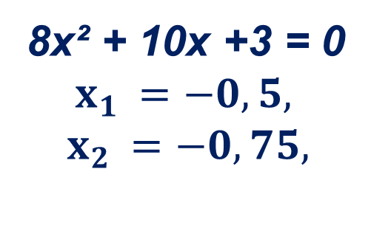
Kvadrat uchhadni chiziqli ko‘paytuvchilarga ajratish
Teorema. Agar х₁ va х₂ lar aх² + bx + c = 0 kvadrat tenglamaning ildizlari bo‘lsa, u holda barcha x uchun quyidagi tenglik o‘rinli bo‘ladi:
aх² + bx + c = a(x- х₁ )(x- х₂ ).
№ 383. Kvadrat uchhadni ko‘paytuvchilarga ajrating:
8x² + 10x +3 = 0
$$x_{1 }=−0,5,$$
$$x_{2 }=−0,75,$$
8x² + 10x +3 = 8(x+0,5)(x+0,75) =
=2(x+0,5)∙4(x+0,75)=
(2x+1)(4x+3)

Slide 9
Mustaqil bajarish uchun topshiriqlar:
1
381 - topshiriq
155 - sahifa
2
382 - topshiriq
3
383 - topshiriq
4
Formulalarni yod olish.

